Slide 1
Tema: Fundamentos de las Bases de Datos en el entorno empresarial
Índice:
LAS BASES DE DATOS RELACIONALES (BDR), ASPECTOS GENERALES
FUNDAMENTOS DE LAS BDR
QUE ES UNA BASE DE DATOS, EL PROBLEMA DE LOS DATOS
QUE ES Y QUE COMPONE UN SISTEMA DE GESTIÓN DE BASES DE DATOS (SGBD O DBMS)
ESTRUCTURA DE UNA BASE DE DATOS: ESTRUCTURA LÓGICA Y FÍSICA
CONCEPTO ENTIDAD - RELACIÓN
OBJETOS DE UN SGBD. MENCIÓN ESPECIAL AL ACCESS
COMPONENTES BÁSICOS. ESQUEMA GENERAL
CONCEPTOS FUNDAMENTALES: TABLA Y SUS ELEMENTOS. CAMPO Y REGISTRO.
CONSULTAS FORMULARIOS INFORMES MACROS MÓDULOS
LOS MODELOS DE BASES DE DATOS. EL MODELO RELACIONAL
TIPOS DE BASES DE DATOS
EL MODELO RACIONAL. RELACIÓN DE TABLAS ASOCIADAS POR CAMPOS COMUNES
PASOS PREVIOS A CREAR UNA BASE DE DATOS. EL ESTUDIO Y DISEÑO
CONSIDERACIONES PREVIAS
FASES EN EL DISEÑO DE UNA BDR

Slide 2
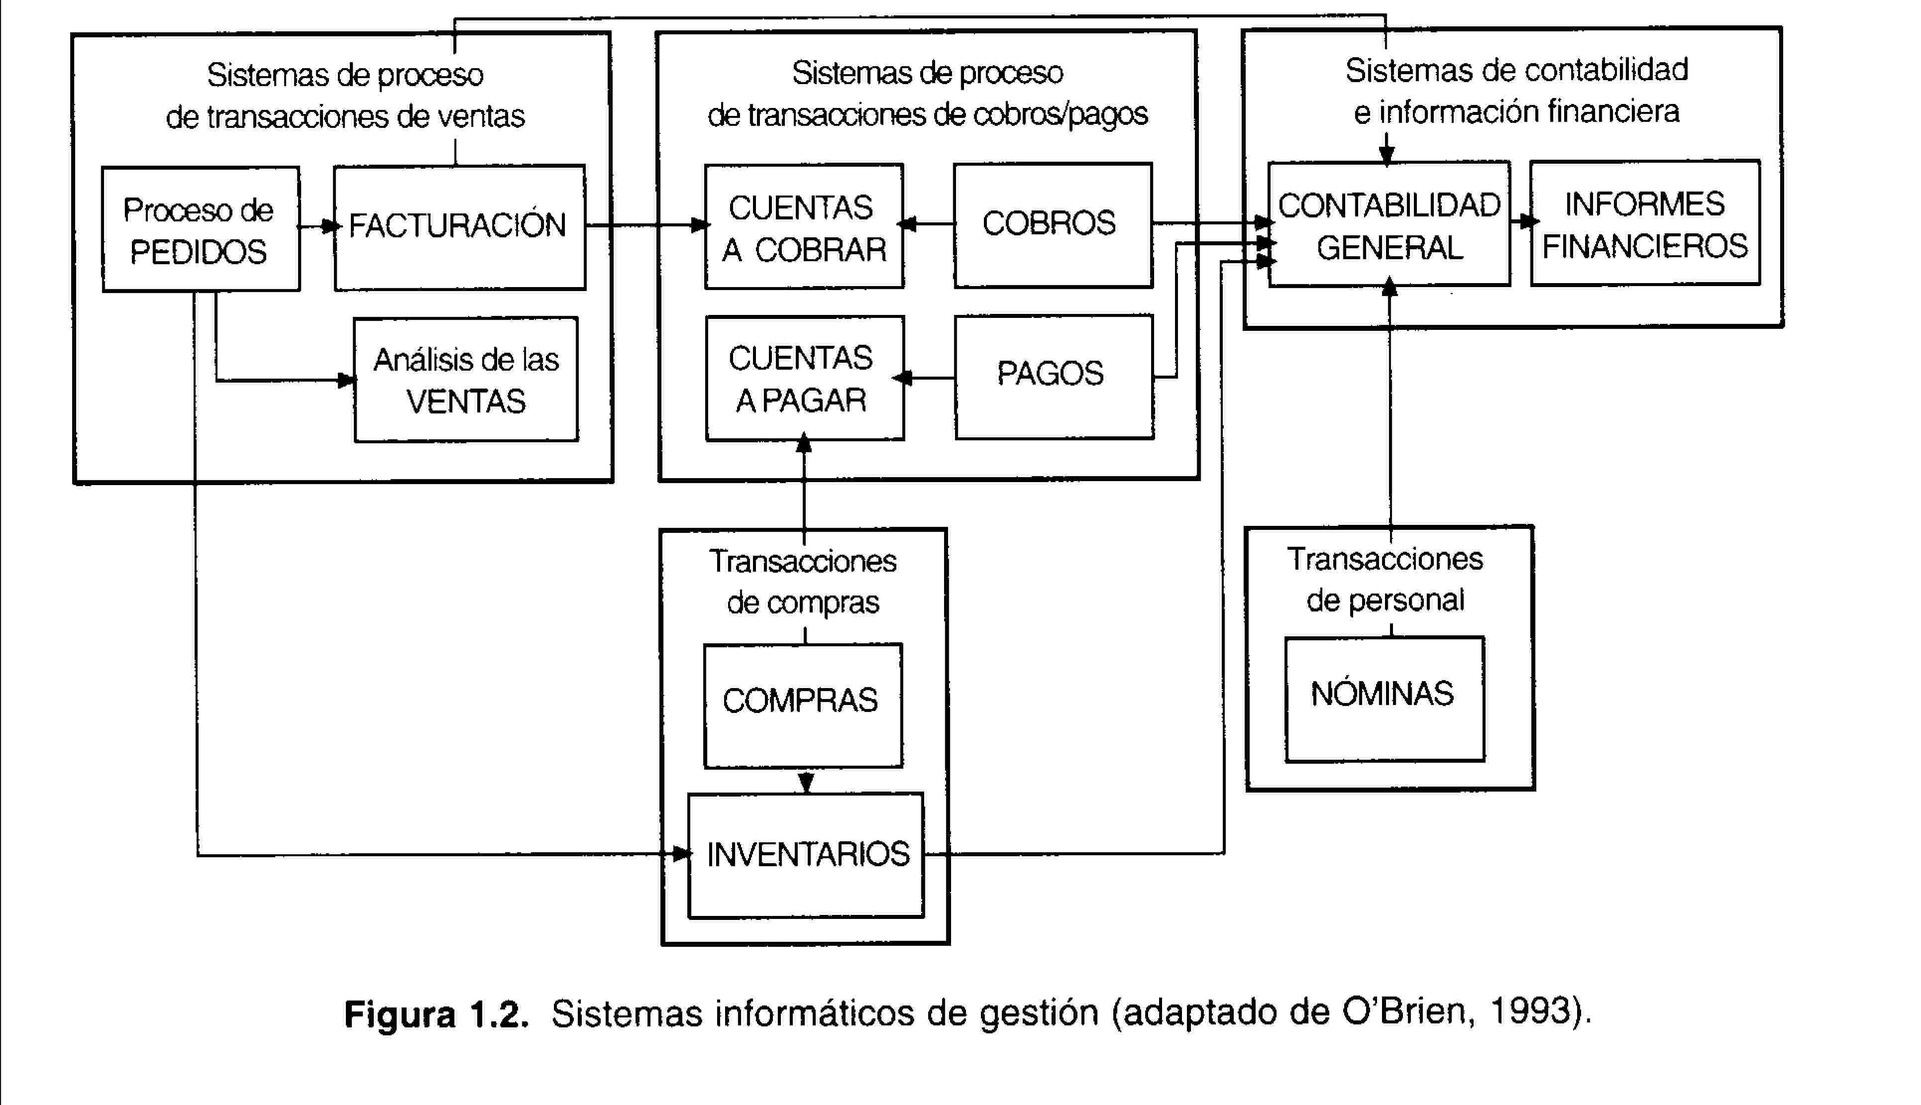
1 Las BDR, aspectos generales. La relación entre las distintas áreas de la empresa y la necesidad del registro de los flujos de información
Esquema de interrelación entre las diferentes áreas de la empresa :

Slide 3
El papel de las BDR en los sistemas de información empresarial
Comercialmente son innumerables los sistemas de BDR que existen pudiendo citar: Oracle, SyBase, Informix, SQL Server, Dbase, FoxPro, Lotus Approach, Microsoft Access, MySql

Slide 4
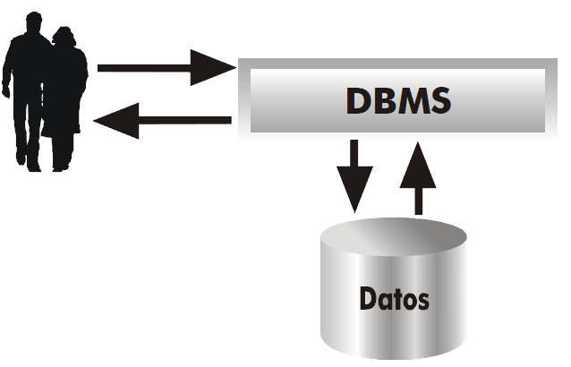
2 Fundamentos de las BD
Todas las empresas requieren almacenar información
Las soluciones utilizadas por las empresas para almacenar los datos son diversas. Antes se almacenaban en ficheros con cajones y carpetas y fichas. Tras la aparición de la informática estos datos se almacenan en archivos digitales dentro de las unidades de almacenamiento del ordenador (a veces en archivos binarios, o en hojas de cálculo, ...).
Por ej. Una base de datos para gestionar un Videoclub almacenará múltiples informaciones sobre películas, socios, etc… y entre ellas existirán relaciones como por ej. una película con un socio por medio de un préstamo o alquiler.
En definitiva una base de datos es un archivo que contiene datos (estructurados e interrelacionados) y los objetos que definen y manejan esos datos: tablas, consultas, formularios, informes, macros y módulos.
Que es y que compone un Sistema de Gestión de Bases de Datos (SGBD o DBMS)
Un SGBD es el software que permite a los usuarios procesar, describir, administrar y recuperar los datos almacenados en una base de datos, p.e Access.

Slide 5
Concepto Entidad - Relación
Entidad
En líneas generales podemos entender por entidad como todo aquello sobre lo que es necesario almacenar información en una base de datos. Por ej. En una base de datos de una biblioteca entidades serían LIBROS, SOCIOS, etc….
Relación
Entre las diferentes entidades de una base de datos suele haber relaciones, las cuales permiten un tratamiento más globalizado de la información y reflejan situaciones del mundo real.
Por ej. En un videoclub hay dos entidades claras PELICULAS y SOCIOS. Entre ellas existe una relación bastante evidente que es el préstamo o alquiler. De esta forma las entidades y relaciones en una base de datos se representan de forma lógica con estructuras del tipo:

Slide 6
3 Objetos de un SGBD
Para organizar los datos de una base de datos es necesario crear estructuras que los contengan. Existe varios modelos de almacenamiento pero el más extendido es el modelo Relacional. Este modelo se caracteriza por almacenar organizar los datos en forma de tabla, esta es una forma habitual de organizar la información.

Slide 7
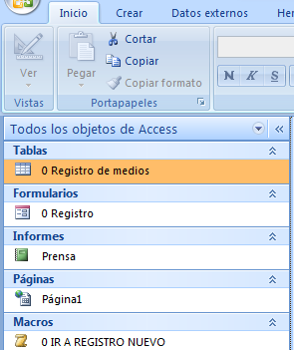
Componentes de una BD. Tablas, consultas, formularios e informes

Slide 8
Las Tablas es la estructura que almacena todos los datos sobre un tipo de entidad o relación. Por ej. Clientes, Socios, Libros, Préstamos, etc…
Son las unidades básicas donde se almacena la información. Una base de datos puede contener múltiples tablas.
Las Consultas
Una consulta no contienen datos los obtienen de los datos almacenados en las tablas, en definitiva es un subconjunto de registros de una o varias tablas que cumplen una determinada condición. Existen varios tipos de consultas, las más importantes son: Consulta de Selección, Consultas de parámetros y de acción
Los Formularios son herramientas que mejoran la presentación y manipulación de datos mediante ventanas . El diseño lo realiza el usuario colocando controles y campos con el formato deseado.
Las Macros y Módulos
Macro: conjunto de instrucciones que se pueden almacenar para automatizar tareas repetitivas.
Módulo: programa o conjunto de instrucciones en lenguaje Visual Basic
Los Informes
Los informes permiten preparar los datos para su listado en formato impreso con algunas funcionalidades adicionales como la de cálculos aritméticos (sumas, totales, cuenta de registros, etc…) o estadísticos (medias, etc….).

Slide 9
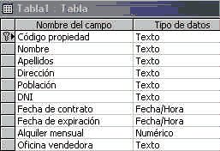
Conceptos fundamentales: Campo y Registro
•Campo: unidad básica de una base de datos. Un campo puede ser, por ejemplo, el Nombre de una persona
•Registro: conjunto de campos. Un registro vendría a ser algo así como una ficha.
•Base de datos: conjunto de registros total.
Este sería el primer registro de una base de datos compuesto por 9 campos: (nombre, apellido1, teléfono y provincia, etc)
El número total de registros podemos verlo en la parte inferior (1 de 9)
Campo índice: Es un tipo especial de campo por el que se establece un orden para realiza búsquedas. La necesidad de estos campos es evidente.
Campo Clave Principal: Se trata de un campo de la tabla al que se le define una propiedad especial para identificar unívocamente a una ocurrencia de la entidad.

Slide 10
4 Pasos previos a crear una base de datos. El estudio y diseño
Las fases de diseño de una base de datos podrían ser:
1.Determinar el propósito: Saber para que vamos a utilizar la base de datos
oAnálisis de la información que vamos a procesar: Cuales son los datos con los que vamos a trabajar.
oComparar con la información ya existente (hojas de pedidos, facturas, etc). Si la base de datos se crea sobre datos existentes.
oPensar en el usuario medio: Saber quien la va a utilizar, y la forma que le será más fácil para manejar los datos.
2Determinar las tablas.
oSeparar los datos por temas: Los datos a utilizar los separaremos de la forma más específica que podamos, para que a la hora de buscar cualquiera de ellos, sepamos exactamente donde encontrarlos.
oEvitar duplicados de información: No repetiremos datos de unas tablas a otros (especificar las relaciones entre tablas).
oEvitar eliminar información necesaria: Mirar que se incluyan en la base de datos toda la información que necesitemos a la hora de trabajar con la base de datos.
3 Determinar los campos.
O Los campos han de ser específicos del tema de la tabla: Cada tabla tendrá sus propios campos.
o No crear campos calculados o derivados de otros campos: No añadiremos campos a la tabla como por ejemplo la suma de otros dos campos. Porque nos supondría un espacio innecesario en la tabla y en la base de datos.
o Decidir cual será el tipo de campo de la tabla, ya que si nos equivocamos al decidir el tipo de campo, después podría suponernos la pérdida de datos de la tabla, al cambiar el tipo de campo.
oMinimizar al máximo el tamaño de los campos: No crearemos campos excesivamente grandes que vayan a contener datos pequeños.
oDefinir los índices: Especificar cuales serán las claves de las tablas, para hacer que la búsqueda en las mismas sea más rápida.
▪Clave principal
▪Índices fáciles de recordar.

Slide 11
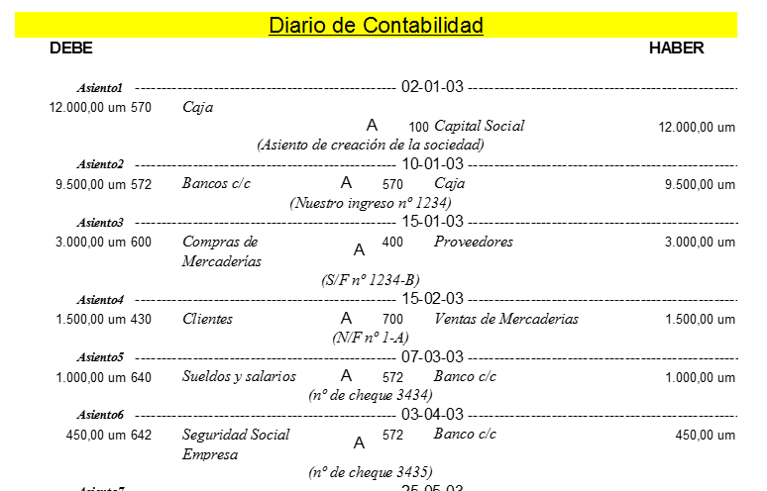
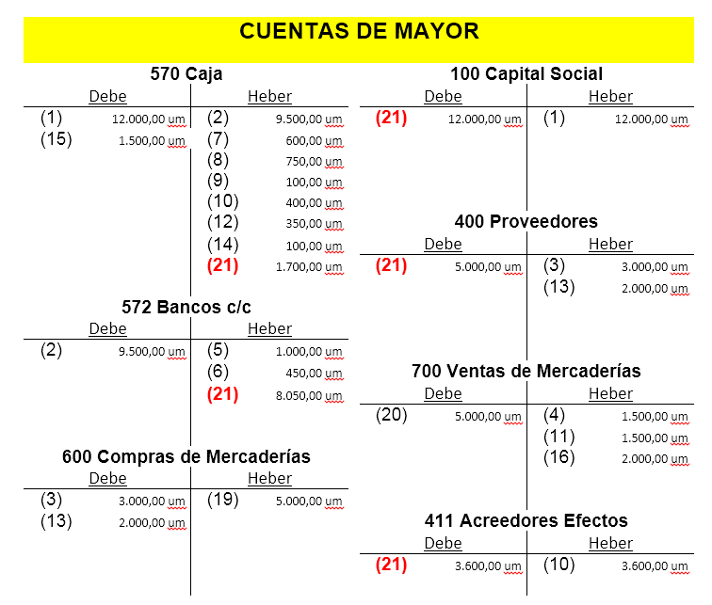
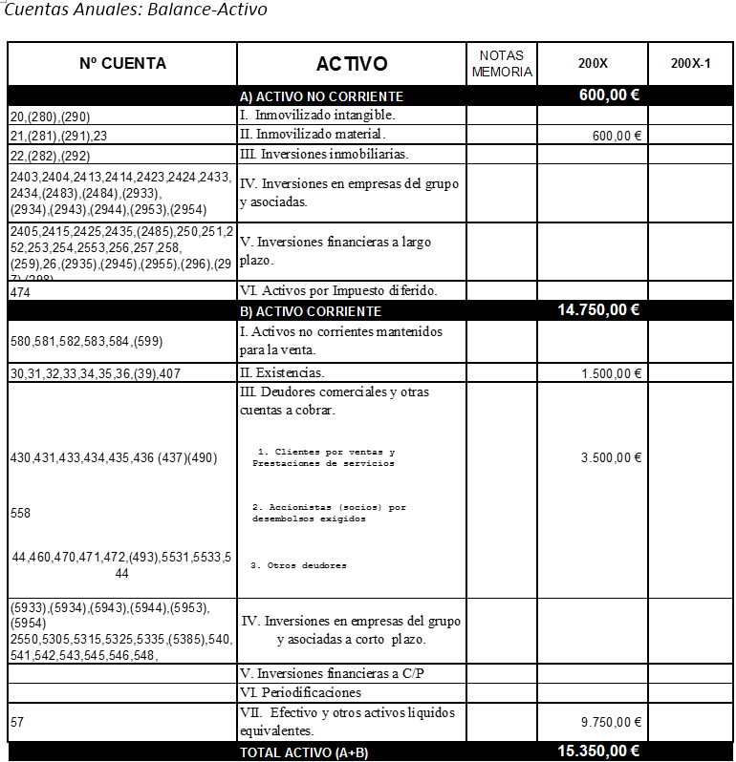
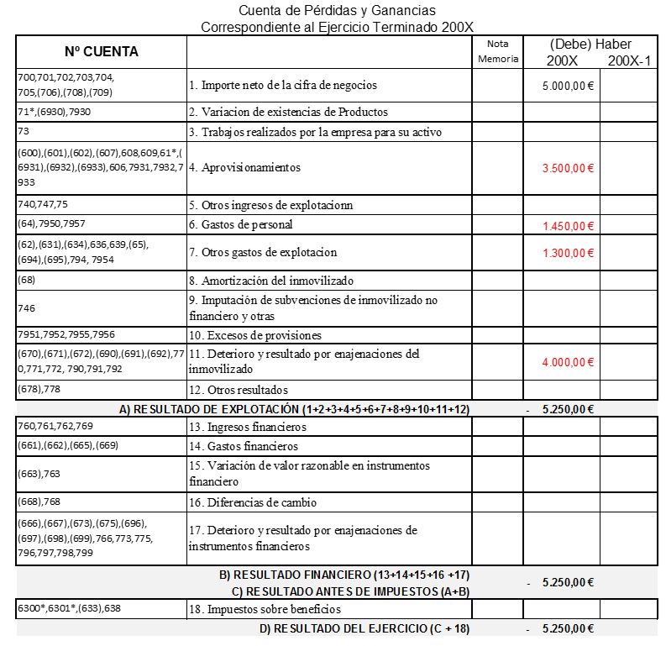
5 Caso de estudio y reflexión. Estructura básica de un programa Contable – Financiero (I)
Tomando en consideración la técnica contable basada en el método contable (partida doble) y el lenguaje contable (Diccionario Plan General Contable) y los requerimientos de básicos demandados como son consulta de mayores de cuentas, elaboración del estado patrimonial y cuenta de resultados básicamente.

Slide 12
Se pide. Llevar a cabo un análisis y reflexión que permita convertir o traducir el esquema de funcionamiento contable tradicional en términos de base de datos distinguiendo o identificado los principales componentes de una BD, en concreto:
Tablas – Consultas – Informes – Macros - Módulos
Sugerencias, recomendaciones. (II)
Tablas principales y auxiliares necesarias.
Definir las relaciones y dependencias que se pudieran provocar, tablas relacionados o vinculadas.
Identificar los campos básicos de cada tabla, tipo y características.
Consultas
Informes básicos o plantillas
Macros: Asientos automáticos. Asientos de cierre y apertura… otros asientos predefinidos.
Diario contable (tabla maestra e informes)
Estructura del Plan General Contable básica (Cuentas de mayor o mastras)
Plan General contable de la empresa (Cuentas auxiliares o de desarrollo)

